Slide 1
ARMAMENTOS
MUNICIONES

Slide 2
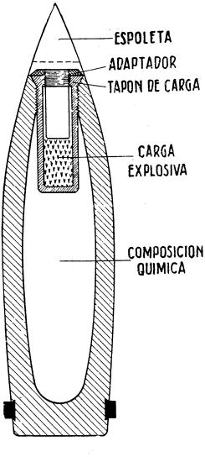
NOMENCLATURA DE UNA GRANADA
APICE
OJIVA
PANTOQUE
CUERPO
ANILLO DE FORZAMIENTO
CULOTE

Slide 3
APICE: Extremo aguzado del proyectil que le otorga características aerodinámicas. Puede ser formado por una espoleta de ápice.
PANTOQUE: Parte más ancha del proyectil, que en los de grandes dimensiones, se apoya en el interior del tubo del cañón para evitar vibraciones indeseadas al ser disparado.
ANILLO DE FORZAMIENTO: Anillo de metal blando (Cobre o Estaño) que va unido al exterior del proyectil y al ser forzado por los gases, se deforma, incrustándose en las estrías del cañón imprimiéndole un movimiento rotatorio al proyectil. También obtura los gases de la combustión de la pólvora, impidiendo que éstos sobrepasen al proyectil durante su desplazamiento dentro del tubo del cañón.
CULOTE: Extremo del proyectil opuesto al ápice, generalmente de forma aplanada y de un diámetro menor al del pantoque para optimizar la forma aerodinámica de éste.

Slide 4
OJIVA: Parte del proyectil comprendido entre el ápice y el pantoque, tiene forma cónica para optimizar las características aerodinámicas de éste.
CUERPO: Parte del proyectil comprendido entre el pantoque y el extremo exterior del culote, en esta sección se graban las marcas de identificación del tipo de proyectil.
Su superficie es lisa y continua, libre de pliegues y protuberancias a fin de otorgar al proyectil un óptimo perfil aerodinámico
El proyectil debe ser simétrico respecto a su línea de crujía o eje longitudinal y su centro de gravedad, levemente desplazado hacia el culote a fin de otorgarle estabilidad durante el vuelo hacia el blanco.

Slide 5
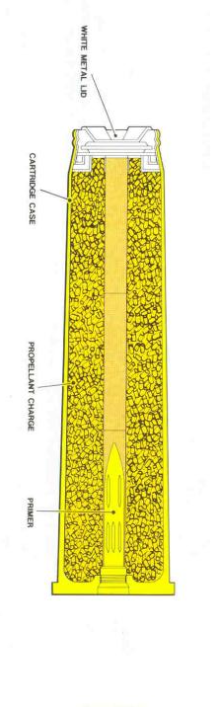
VAINILLA DE MUNICIÓN MAYOR
SELLO
CUELLO
CONO DE AJUSTE
CARGA PROPELENTE
CUERPO
CEBA
ESTOPIN (INICIADOR)
PESTAÑA
CULOTE

Slide 6
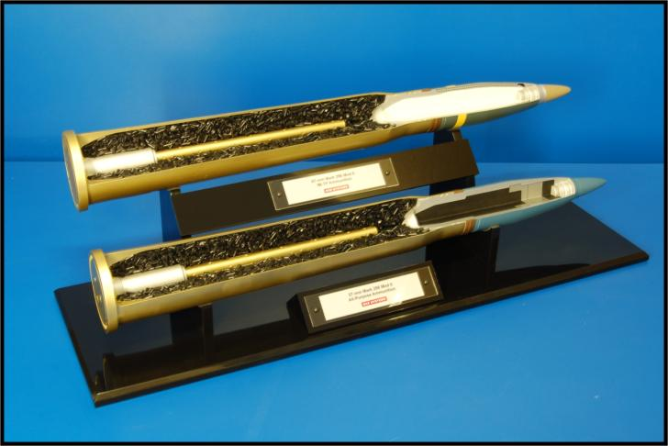
MUNICIÓN MAYOR EN CORTE

Slide 7
CUERPO: Esta construido de bronce fosforoso ó Latón con aleación de Zinc, de modo que sea resistente a los ácidos y permita la expansión y compresión de sus paredes al ser activada la cadena explosiva propelente. (Resilencia)
PESTAÑA: Es el refuerzo inferior de la vainilla que permite hacer actuar sobre ella a las uñas extractoras de vainillas, una vez producido el disparo, eyectando la vainilla de la recámara y posibilitando la carga de un nuevo tiro.
CEBA: Es el explosivo amplificador que se quema al interior de un tubo central, agujereado para iniciar la quema uniforme de toda la carga propelente. Es iniciado por el estopín y comúnmente es pólvora negra.

Slide 8
CONO DE AJUSTE: Es la parte cónica de la vainilla que se adapta a la forma interna del cañón al inicio del ánima, debe “engarzarse” al extremo inferior del proyectil para unirse a él y se expande al momento del disparo para impedir que los gases se devuelvan hacia el cierre del cañón, obturando su paso.
CUELLO: Es el estrechamiento superior de la vainilla, que se ajusta sobre el proyectil inmediatamente bajo el anillo de forzamiento, dándole firmeza al engarce (unión entre el proyectil y la vainilla) y sellando el paso de humedad o agua, al actuar en conjunto con el sello de goma.
Mantiene al proyectil perfectamente alineado con la vainilla

Slide 9
GRANADAS DE ARTILLERÍA
Un proyectil de artillería que posee una espoleta recibe el nombre de “granada”
Según su empleo o uso se clasifican como sigue:
COMUNES (Pre-fragmentadas)
PENETRANTES
  NORMALES (Ruptura mecánica)
  MUNICIÓN SUBCALIBRADA (Aumento energía cinética)
  De EFECTO MUNROE (Penetración por Temperatura)

Slide 10
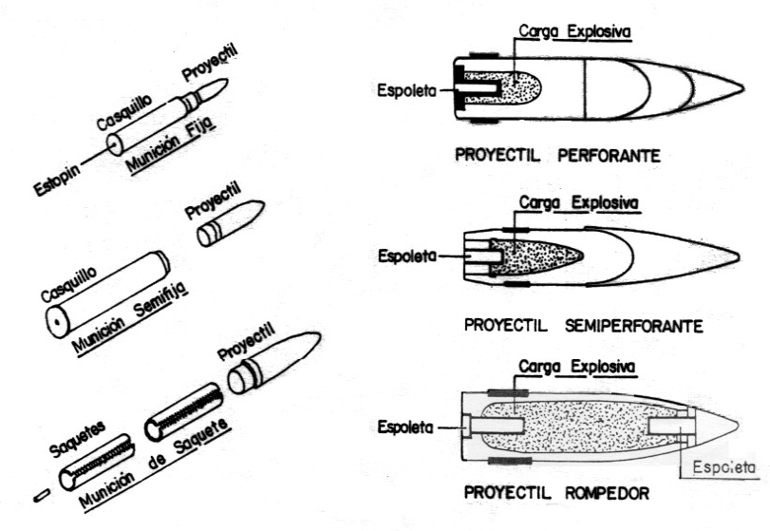
DIFERENTES TIPOS GENERALES
DE MUNICIÓN
VAINILLA
VAINILLA
SAQUETES
PROYECTL DE FRAGMENTACIÓN

Slide 11
GRANADAS DE ARTILLERÍA
Según su carga se clasifican como sigue:
ALTOS EXPLOSIVOS:
  Su Explosivo Llenador es del tipo Detonante, diseñadas para destruir los blancos por efecto de las esquirlas, la onda explosiva de su detonación y las altas temperaturas de sus gases. Estas son las granadas más comunes en uso,
ESPECIALES :
  Su carga posee características especiales según el objetivo que se busque con ellas. Ejemplos: Iluminantes, Incendiarias (Fósforo Blanco), Fumígenas (Humo), Químicas (Gases venenosos: Mostaza, Sarin, Cloro, etc., están prohibidas por convención de Ginebra)

Slide 12
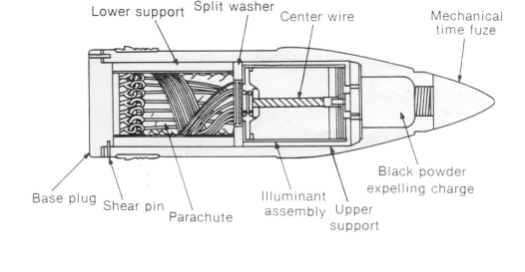
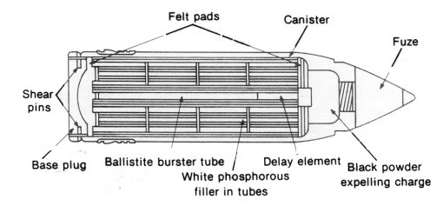
GRANADAS ESPECIALES NORTEAMERICANAS (GRANADA ILUMINANTE Y GRANADA RELLENA CON FÓSFORO BLANCO)
GRANADA ILUMINANTE
GRANADA DE FÓSFORO BLANCO

Slide 13
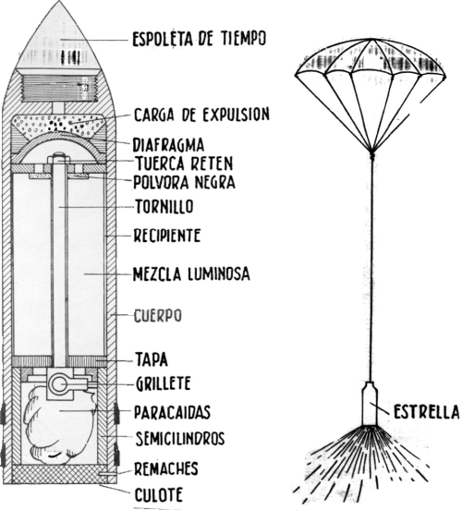
GRANADA ESTRELLA O ILUMINANTE

Slide 14
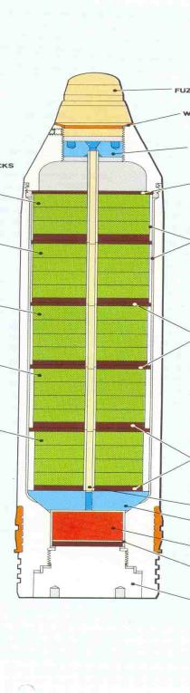
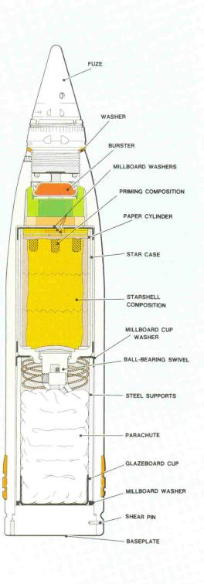
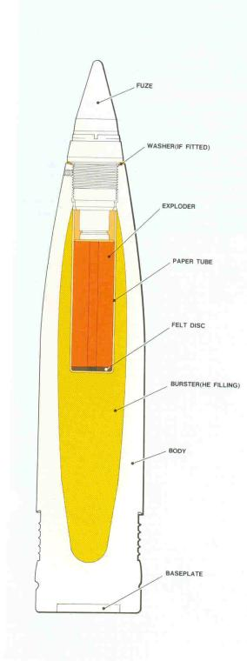
GRANADA RADAR ECO
GRANADA ESTRELLA
GRANADA ALTO EXPLOSIVO

Slide 15
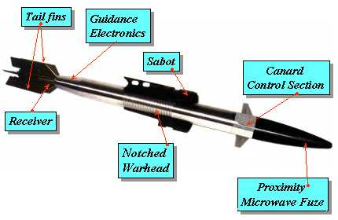
MUNICIÓN 76/62 ANTIMISIL SUBCALIBRADA
¡¡MUNICION nueva 76/62mms.¡¡

Slide 16
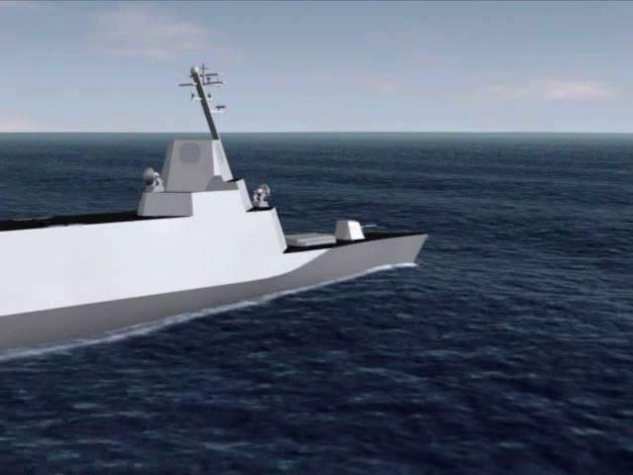
SISTEMA DART ANTI MISIL 76/62 mm

Slide 17
MARCAS DE LA MUNICIÓN
A.- PERMANENTES: Son marcas que registran datos que no pueden borrarse de la munición, se inscriben a golpe o graban en el cuerpo del proyectil y en el culote de la vainilla.
B.- NO PERMANENTES: Son marcas generalmente de pintura en la que se registran datos generales y que pueden ser borrados accidentalmente durante la manipulación de la munición. Se registran generalmente en el cuerpo del proyectil, evitando el cuerpo de la vainilla para no generar residuos al interior de la recámara y ánima

Slide 18
MARCAS DE LA MUNICIÓN
LOTES
Se requiere tener un muy estricto control sobre el estado de los explosivos que componen las distintas armas en la Armada, para el caso de la munición de artillería, se emplea un código alfa numérico que identifica a grupos de munición que cumplen los siguientes requisitos:
  Poseen un mismo fabricante
  Fueron fabricados en una misma fecha
  Son del mismo tipo y calibre
  Tienen los mismos componentes químicos

Slide 19
MARCAS DE LA MUNICIÓN
DENOMINACIONES ABREVIADAS
Junto a la identificación de Lotes de munición, cada proyectil es identificado con siglas que indican su propósito y características para evitar confusiones abordo, las mas usadas son:
HE : Proyectil que contiene alto explosivo
HEI : Además contiene explosivos incendiarios
HEIT : Al anterior se le agrega un elemento trazador para ver su trayectoria.
AP : Granada penetrante
APHEIT: Granada que combina las características anteriores.
ILLUM: Granada iluminante o “estrella”
(ver denominaciones en fotocopia adjunta)

Slide 20
MARCAS EN MUNICIÓN DE 4.5”
A.-CULOTE
CALIBRE
Tipo de cañón que puede usar esta munición
MK5-1&3GUNS
4.5 IN
N-17
Nº de parte
BF
Monograma del fabricante (logo)
1996
L-370
LOTE
Año de fabricación

Slide 21
MARCAS EN MUNICIÓN DE 4.5”
B.-PROYECTIL
CALIBRE
4.5 IN
ALTO EXPLOSIVO
MARCA DEL PROYECTIL
HE
MK-N3
EXPLOSIVO LLENADOR
RDX/TNT
FRANJA DE COLOR
T
Incluye Trazador

Slide 22
MUN ICION DE 76/62 MMS. (FFG ESCUADRA Y MISILERAS)
Las marcas de la munición OTTO-MELARA empleadas en los montajes de 76/62 mms. Son:
HE-PF-OM = Alto Explosivo - Pre Fragmentada – Otto Melara
Esta munición tiene acero de alta calidad y dureza y posee cubos de Tungsteno en su interior asegurando una cantidad de fragmentos para destruir sus blancos con un buen radio de destrución,
HE-MOM = Alto Explosivo - Multirol– Otto Melara
Similar a la HE-PF-OM pero diseñada para ser usada con una espoleta que le permite destruir sus blancos ya sea por proximidad, impacto o penetración con retardo, optimizando sus capacidades de destrucción.
HE-SAPOM = Alto Explosivo - Semi Perforante– Otto Melara (High-Explosive, Semi-Armour Piercing )
Esta munición posee un cuerpo de acero reforzado,; siendo diseñada para penetración de las planchas de costado de un buque mayor tipo petroleros ( resistentes a impactos), también posee prefragmentación de Tungsteno y se usa con espoleta de impacto con retardo. (maximo alcance de 16 Kms.)
HE-SAPOMER = Alto Explosivo - Semi Perforante– Otto Melara Alcance Extendido ( High-Explosive, Semi-Armour Piercing, Extended Range )
Munición similar a la SAPOM pero dotada de propulsión por propelente sólido en el culote para aumentar su alcance, sin perder precisión, manteniendo su carga de combate. Posee prefragmentos de Tungsteno y espoleta de impacto con retardo. (máximo alcance de 20 Kms.)

